Slide 1
Digital Customer
Deel 12
Ductus

Slide 2
Vandaag
Twee schermen, twee verhalen
Het ecosysteem
De klantreis over teamgrenzen heen
Innoveren binnen en buiten de kaders
Terug naar het breukpunt

Slide 3
1. Twee schermen, twee verhalen

Slide 4
Het incident
Portaal toont bedrag A, uitlegpagina toont bedrag B
Team Portaal: rekendatum van vandaag
Team Communicatie: rekendatum ververst 's nachts
Beide correct volgens hun eigen requirement

Slide 5
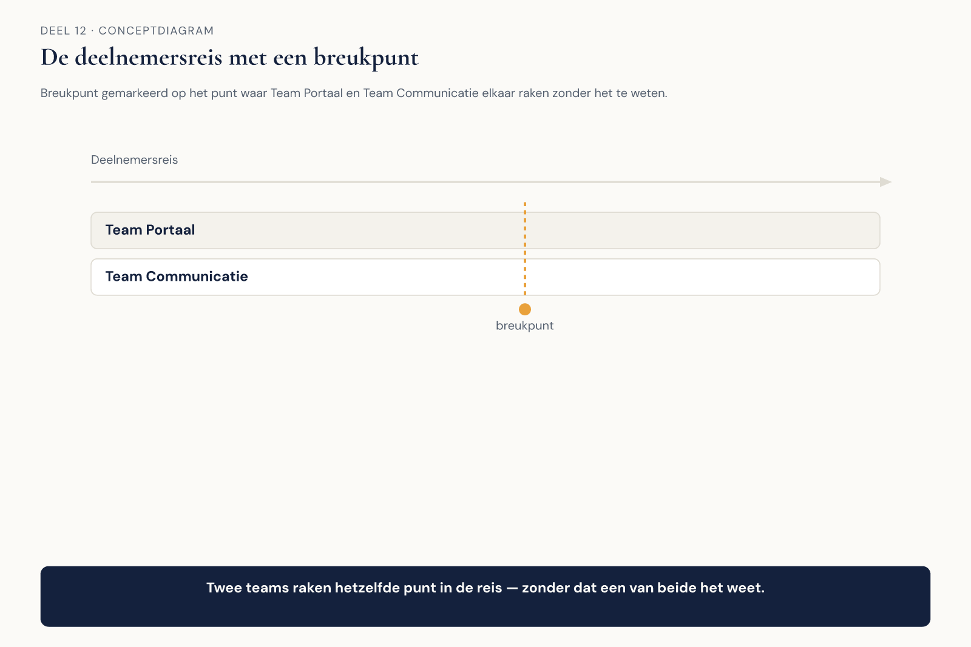
Het breukpunt
Figuur 12-1 — deelnemersreis met breukpunt tussen twee teams

Slide 6
Niet onzorgvuldigheid
Niemand had de rol om over de teamgrens heen te kijken

Slide 7
2. Het ecosysteem

Slide 8
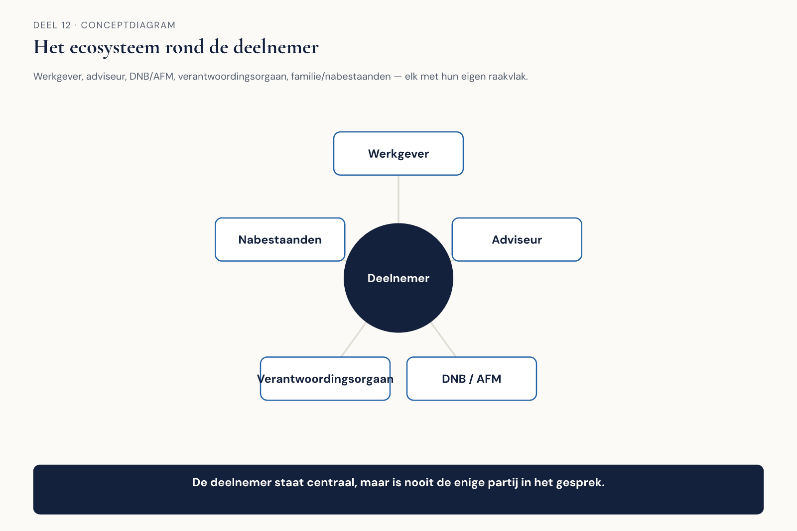
Rond de deelnemer
Figuur 12-2 — werkgever, adviseur, toezichthouder, verantwoordingsorgaan, nabestaanden

Slide 9
Partijen zonder klantrelatie, mét invloed
Werkgever · financieel adviseur · toezichthouder
Verantwoordingsorgaan · nabestaanden
De financieel adviseur: nooit als stakeholder benoemd, ondanks een groot deel van het gebruik

Slide 10
Opdracht 1 — Het ecosysteem in kaart
20 minuten, individueel
Minimaal 5 partijen zonder directe klantrelatie · ooit benoemd als stakeholder?

Slide 11
3. De klantreis over teamgrenzen

Slide 12
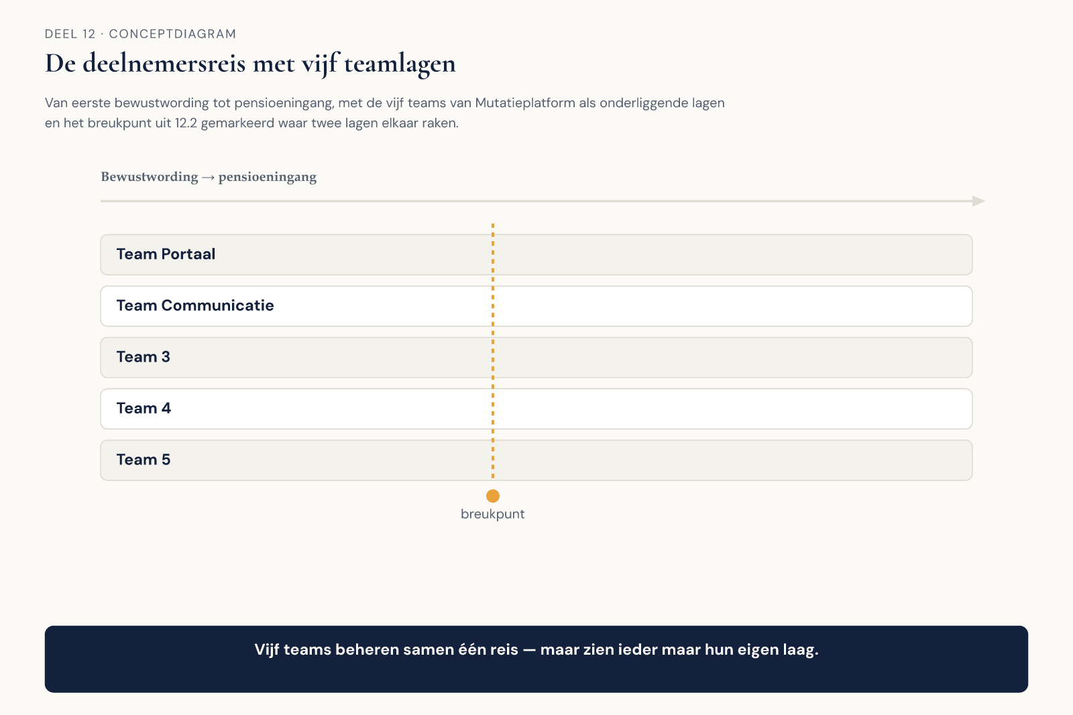
De klantreiskaart
Figuur 12-3 — tijdlijn boven, teams eronder gelaagd, breukpunten op de kruisingen

Slide 13
Vijf breukpunten bij Mutatieplatform
Twee al opgetreden. Drie nog niet.

Slide 14
Wat je bij elk breukpunt vastlegt
Geen technische specificatie
Wie zorgt voor consistentie op deze overgang, en hoe wordt dat getoetst?
Bij het rekendatumprobleem: geen van beide teams fout — niemand had de vraag gesteld

Slide 15
Opdracht 2 — Je eigen klantreiskaart
25 minuten, tweetallen
Teken de reis · markeer teamgrenzen · welk breukpunt is al opgetreden?

Slide 16
4. Innoveren binnen en buiten kaders

Slide 17
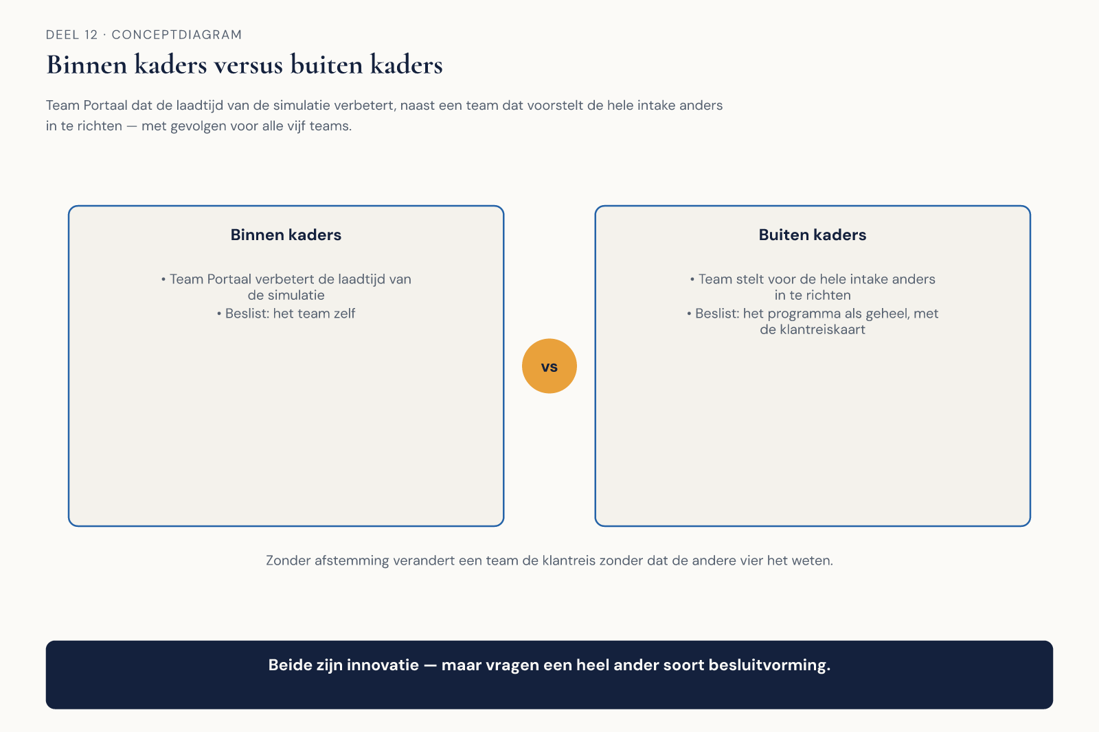
Twee soorten innovatie
Figuur 12-4 — binnen kaders vs. buiten kaders

Slide 18
Wie beslist
 | Binnen kaders | Buiten kaders
Voorbeeld | eigen laadtijd verbeteren | hele intake herzien
Wie beslist | het team zelf | het programma als geheel

Slide 19
Dezelfde logica als deel 9
Kaders stellen vs. ontwerpen — nu toegepast op innovatie

Slide 20
Opdracht 3 — Binnen of buiten de kaders
15 minuten, individueel
Vijf voorstellen · wie beslist?

Slide 21
5. Terug naar het breukpunt

Slide 22
Claudette's oplossing
Geen nieuwe governancelaag
Elke vier weken een half uur: klantreiskaart samen bijwerken
Past precies in het opdrachtblad uit deel 11 — de derde dienst, nu concreet ingevuld

Slide 23
Opdracht 4 — Het lichte governance-voorstel
15 minuten, individueel
Max. 100 woorden · geen nieuwe goedkeuringslaag

Slide 24
Wat dit deel heeft opgeleverd
Het ecosysteem is groter dan de directe klant
De klantreiskaart maakt breukpunten zichtbaar vóórdat ze incidenten worden
Innovatie: binnen kaders (team) versus buiten kaders (programma)

Slide 25
Volgende keer
Deel 13 — Digital Business
Past deze functie op de capability-kaart, of is het een afleiding?

